Slide 1


MHRS’NİN ETKİN KULLANIMI VE HUSUSLAR
6-7 ŞUBAT 2019
DR.GÜL KERMAN
KAMU HASTANELERİ GENEL MÜDÜRLÜĞÜ
İSTATİSTİK, ANALİZ, RAPORLAMA VE STRATEJİK YÖNETİM DAİRESİ BAŞKANLIĞI

Slide 2
MHRS ( MERKEZİ HEKİM RANDEVU SİSTEMİ )
Sağlık Bakanlığına bağlı sağlık tesislerinde randevulu muayene olmayı sağlayan MHRS, dağınık halde uygulanan randevu sistemlerini merkezileştirmiştir. Bu şekilde dünyada ilk ve tek randevu sistemi olma iddiasını taşımaktadır.

Slide 3
MHRS’NİN AMAÇLARI NELERDİR
Hastanelerde daha iyi bir kaynak planlanması (iş gücü ve teçhizat kullanımının etkin ve verimli planlanması) yapılarak vatandaş/hasta memnuniyetinin artırılması, hastanelerde kuyrukların azaltılması.
Hastanelerde kaynak kullanımının ve dağıtımının ölçülmesi (iş gücü, makine ve teçhizat kullanımının etkin ve verimli uygulanması) suretiyle; sağlık hizmetleri sunumunun, verim ve kalitesinin artırılması.
Merkezi Hekim Randevu Sistemi verileriyle, sağlık politikaları geliştirilmesine yardımcı olunması.

Slide 4




MHRS’NİN KAZANIMLARI
ERİŞİMİ KOLAYLAŞTIRMAK
VERİMİ VE KALİTEYİ ARTIRMAK
Vatandaşların sağlık kurumlarındaki randevu hizmetlerine tek merkezden kolayca ulaşmasını sağlamak.
Randevu sisteminin işleyişinden elde edilen verilere bakarak vatandaşlar, hekimler ve T.C. Sağlık Bakanlığı için kolay uygulanabilir çözümler üretmek.
ZAMAN YÖNETİMİNİ SAĞLAMAK
KARAR DESTEĞİ SAĞLAMAK
Hantal kamu hizmetleri anlayışını ortadan kaldırarak yerine sağlık hizmetleri sunumunda zamana değer veren, zamanın kolay yönetimini sağlayan merkezi bir sistemin yerleşmesini sağlamak.
MHRS’ nin e-sağlık sistemleri ile entegrasyonu sayesinde yerel, bölgesel ve ulusal çapta raporlar üretilmesine katkıda bulunmak.

Slide 5
TÜRKİYE GENELİ MHRS ORANLARI

Slide 6
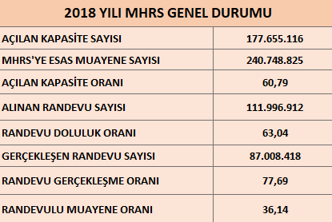
2018 yılı mhrs genel durumu

Slide 7
(TÜRKİYE –ANKARA KARŞILAŞTIRMA)
 | TOPLAM CETVEL AÇAN HEKİM SAYISI | TOPLAM MUAYENE SAYISI | TOPLAM ALINAN RANDEVU SAYISI | AYDA HEKİM BAŞINA DÜŞEN MUAYENE SAYISI (ORT) | GÜNDE HEKİME DÜŞEN MUAYENE SAYISI (ORT) | AYDA HEKİM BAŞINA DÜŞEN RANDEVU (ORT) | GÜNDE HEKİME DÜŞEN RANDEVU (ORT)
TÜRKİYE | 45.190 | 22.798.614 | 10.292.330 | 504,51 | 22,93 | 227,76 | 10,35
ANKARA | 4.713 | 1.679.338 | 630.430 | 356,32 | 16,20 | 133,76 | 6,08
ANKARA (DAĞILIM%) | 10,43 | 7,37 | 6,13

Slide 8
MHRS’DE KAVRAMLAR

Slide 9
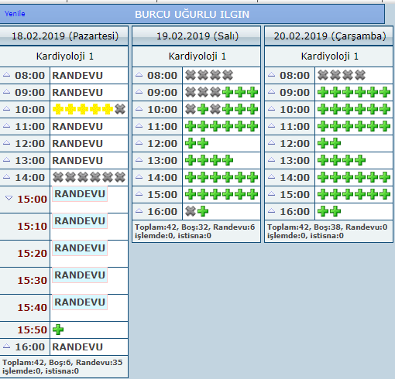
HEKİM ÇALIŞMA CETVELİ
Hekim Çalışma Cetveli : Bir hekimin mesaisinin tüm zaman dilimlerini ihtiva eden çalışma programdır. MHRS randevuları hekim çalışma cetvelleri üzerinden verilmektedir.

Slide 10
HEKİM ÇALIŞMA CETVELİ
Üç Farklı Hekim Çalışma Cetveli bulunmaktadır
İlk Muayene Cetvelleri
Devam Eden Muayene Cetvelleri
Sağlık Kurulu Cetvelleri

Slide 11
Hekim Çalışma Cetvelleri İle İlgili Beklentiler
Hekim çalışma cetvellerinin yeterli gün ve kapasitede tanımlanması
Randevu iptal süreçlerinin iyi yönetilmesi
Kapalı cetvellerin açılması
MHRS’de tanımlı olmayan hekimlerin tanımlanarak cetvel açılması
Devam eden muayene kullanımına özen gösterilmesi

Slide 12
İLK MUAYENE CETVELİ
Hekim çalışma cetvelleri; poliklinik hizmeti veren hekimlerimize tanımlanır.
Günlük bakmış oldukları hasta sayısının % 80 ‘i randevu sistemine açılmalıdır.
Hekimin ameliyat günü, nöbetçi olması, nöbet sonrası izin günü… kapalı cetvel aksiyon kodu ile sisteme tanımlanır. Poliklinik günü ise randevuya açık olmalıdır. Yani tüm kliniğin çalışma çizelgesi MHRS e yansımalıdır.
En erken 1, en geç 30 gün sonrasına randevu almaya olanak sağlayacak şekilde tanımlanır.
Randevular en geç 15 gün sonrasına verilmektedir.
Düzenli periyodik güncellemeler yapılarak sistemde sürekli 25-30 günlük cetvel her hekim için bulundurulmalıdır.
Hekim çalışma cetvelleri hekimlerin programları dikkate alınarak ve hekimlerin bilgisi dahilinde tanımlanır.
Geçici görevle poliklinik hizmeti veren hekimlere de cetvel tanımlanmalıdır

Slide 13
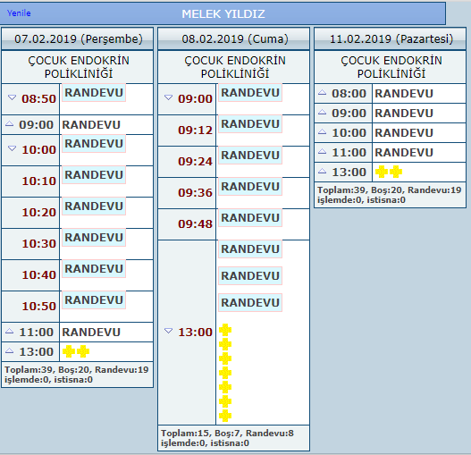
DEVAM EDEN MUAYENE CETVELİ
Devam Eden Muayene Cetveli : Bu alan vatandaşa açık değildir. Bu alana randevular hekimler tarafından verilir. İlk muayeneyi yapan hekim, devam eden tedavi işlemlerine, bu alanlardan uygun tarih ve zaman dilimine göre hastasının bir sonraki randevusunu verebilir.

Slide 14
İLK MUAYENE VE DEVAM EDEN MUAYENE CETVELLERİ
İlk Muayene Cetvelleri
Devam Eden Muayene Cetvelleri
  Bu cetvellere vatandaşlar tarafından, ALO 182,MHRS Portal ve MHRS Mobil Uygulaması gibi çeşitli randevu alma yolları ile randevu oluşturulabilir.
  En erken 1 gün sonrasına , En geç 15 gün sonrasına randevu verilebilir.
  İlk Muayene için başvuran hastalara ayrılan randevu cetvelleridir.
  Hekimin günlük randevu kapasitesinin en az % 70 ‘i İlk Muayene Hekim Çalışma Cetvellerine ayrılır.
  Hizmet gereklerince polikliniğin çalışma şartlarına göre değişkenlik gösterebilir.
  Vatandaşlar ve ALO 182 operatörleri tarafından görüntülenebilir.
  Uzman hekimler ve diş hekimleri tarafından hastane içerisinde kontrol ve devam eden tedavi işlemleri için randevular verilebilir.
  Aynı güne ve 1 yıla kadar randevu verilebilir.
  Hekimlerin kontrol ve tedavi süreçlerini planladıkları hastaları için ayrılan randevu cetvelleridir.
  Hekimin günlük randevu kapasitesinin en fazla % 30’u Devem Eden Muayene Hekim Çalışma Cetvellerine ayrılır . Poliklinik şartlarına göre arttırılabilir.
  Hizmet gereklerince polikliniğin çalışma şartlarına göre değişkenlik gösterebilir.
  Sadece ilgili hekim tarafından görüntülenebilir.

Slide 15
HEKİM ÇALIŞMA CETVELLERİ KULLANIM DURUMU (EKİM)

Slide 16
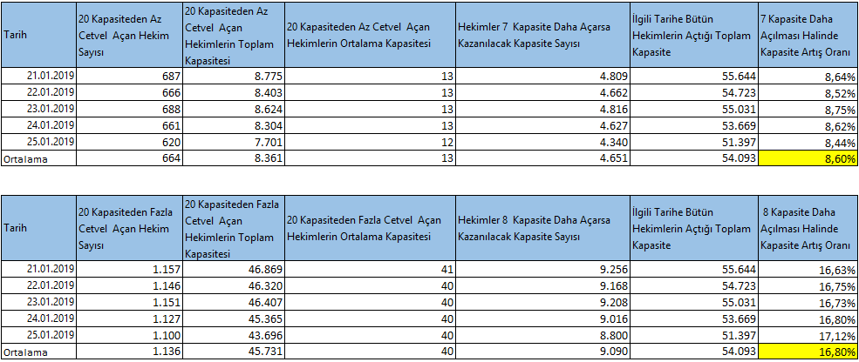
Ankara İli Uzman Hekimlerin MHRS İlk Muayene Kapasite Artışı
İzmir İli Uzman Hekimlerin MHRS Kapasite Artışı (2/2)
Beklentimiz: Uzman hekimlerimiz %8,60 + %16,80 olmak üzere toplam %25,40 oranında ilave cetvel açabilirler. Buradan (%57 kapasite doluluktan %10 luk ta bir sapma göz önünde bulundurularak) %13,03 oranında randevu artışı beklenmektedir.

Slide 17
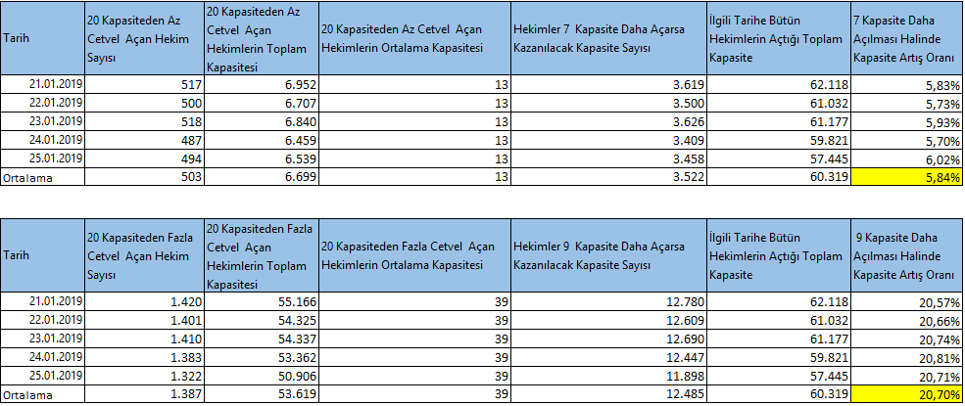
Ankara İli Uzman Hekimlerin MHRS Genel Kapasite Artışı
İzmir İli Uzman Hekimlerin MHRS Kapasite Artışı (2/2)
Beklentimiz: Uzman hekimlerimiz %5,84 + %20,70 olmak üzere toplam %26,54 oranında ilave cetvel açabilirler. Buradan (%57 kapasite doluluktan %10 luk ta bir sapma göz önünde bulundurularak) %13,61 oranında randevu artışı beklenmektedir.

Slide 18
Yeşil liste uygulaması
Yeşil Liste: Takip gerektiren hasta listesidir. Bu liste kaydını İlgili ana dal uzmanı ya da yan dal uzmanı yapar. Muayene sonrası hekim tarafından uygun görülen hastalar yeşil listeye kaydedilir. Yeşil liste kaydı yapılan hastalar 180 gün süre ile ilgili yan dal polikliniklerine Alo 182, Mobil uygulama ya da internet aracılığı ile randevularını alabilirler. Yan Dal uzmanı tarafından sürekli takip listesine kaydedilen hastalar ise ömür boyu bu şekilde randevularını alabilirler.
ADSM ve ADSH’larda Yeşil Liste Uygulaması : Uygun görülen hastayı uygun görülen uzmanlık polikliniğe yönlendirmek amacıyla oluşturulur. Muayene ve tedavi işlem sürecine göre hasta tedavisinin devamı için ilgili poliklinik ve poliklinikler için yeşil listeye eklenir. Listedeki hasta, randevu kanallarından randevusunu alabilir.180 gün süre yeşil liste kaydı devam eder.

Slide 19
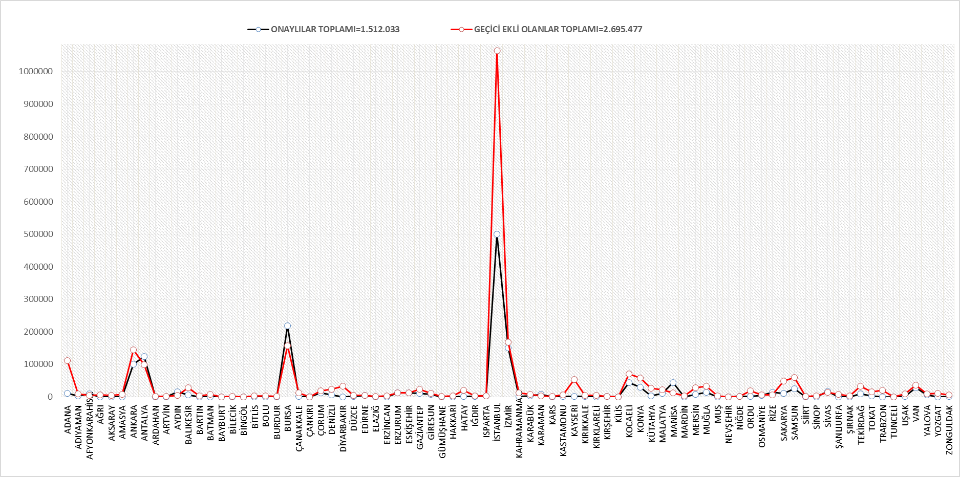
YEŞİL LİSTE KULLANIMI İL BAZINDA

Slide 20
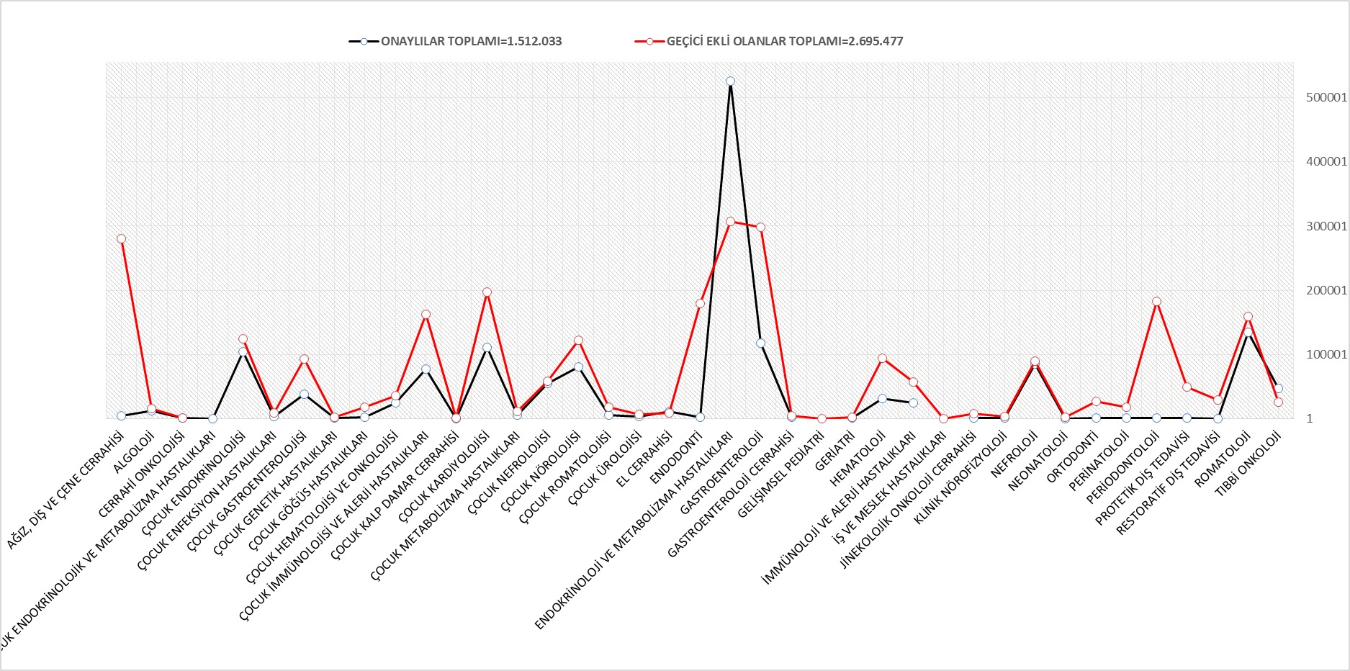
YEŞİL LİSTE KULLANIMI TÜRKİYE

Slide 21
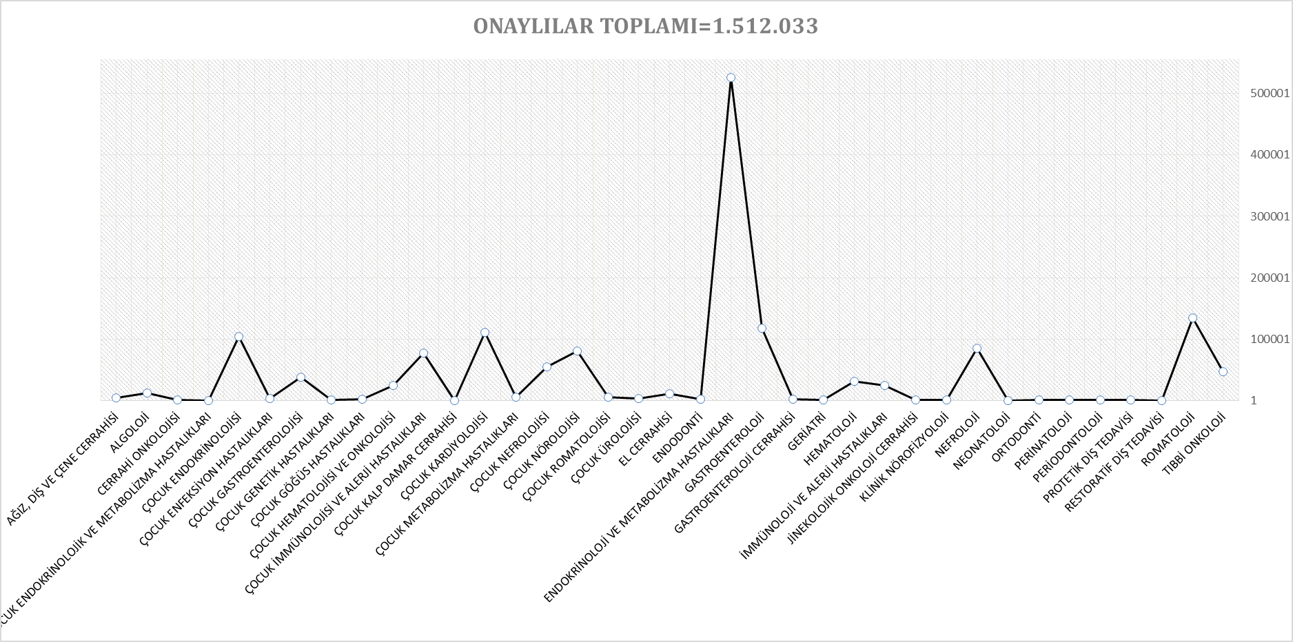
YEŞİL LİSTE KULLANIMI TÜRKİYE YEŞİL LİSTE KAYIT SAYISI HANGİ POLİKLİNİKLERDE KULLANILMIŞ

Slide 22
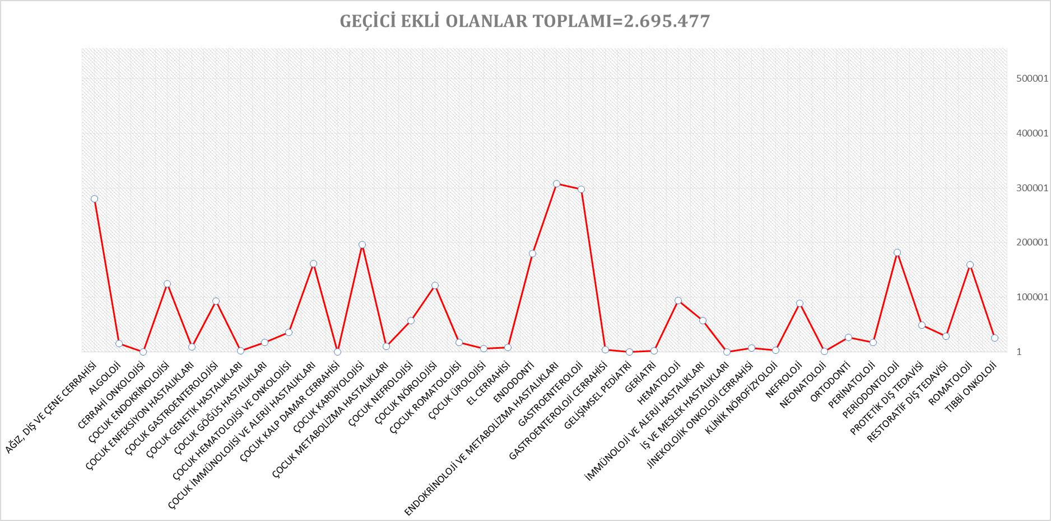
YEŞİL LİSTE KULLANIMI TÜRKİYE

Slide 23
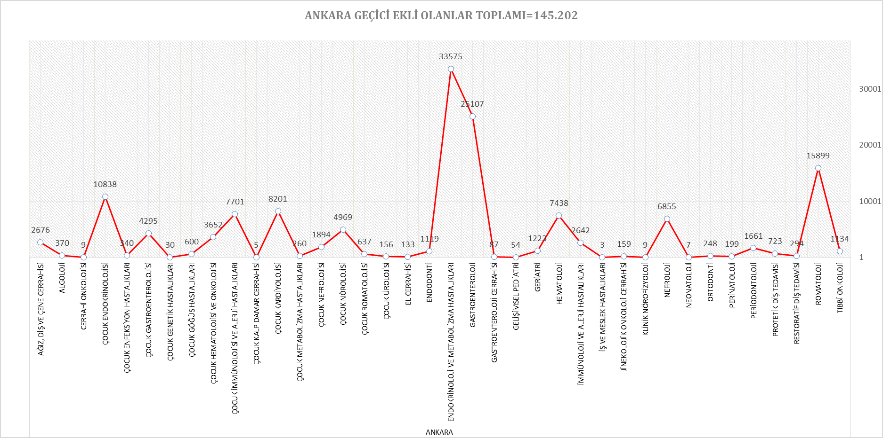
YEŞİL LİSTE KULLANIMI ANKARA

Slide 24
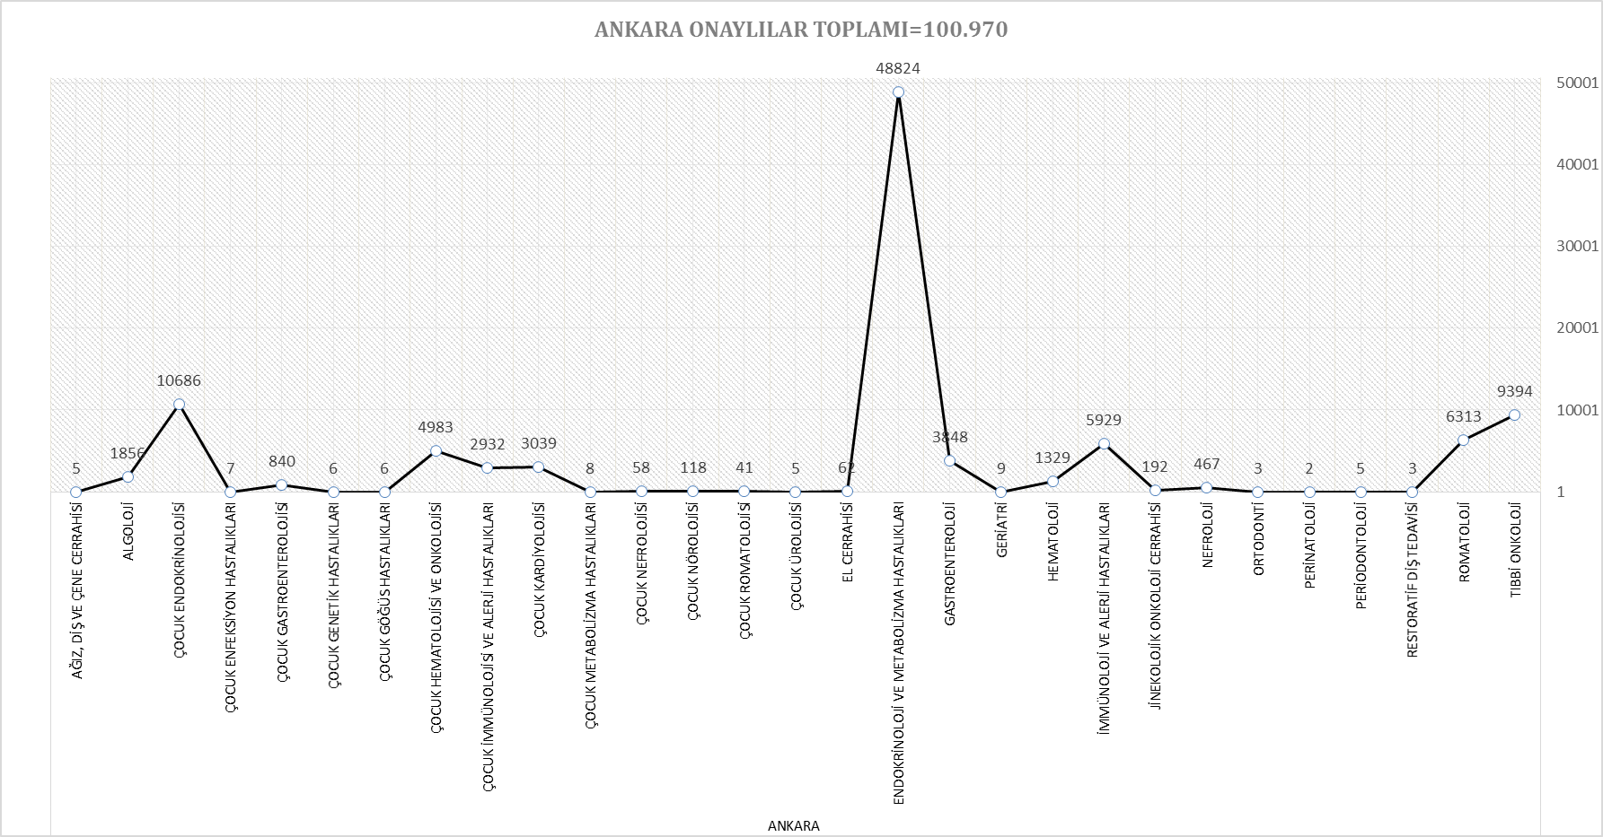
YEŞİL LİSTE KULLANIMI ANKARA

Slide 25
HEKİM ÇALIŞMA CETVELLERİ İPTAL SÜREÇLERİ
İstisna : Hekimin açık olan çalışma cetveli acil vaka, acil ameliyat, hastalık izni, yakın vefatı, öngörülemeyen hastane dışı görevlendirmeler, kaza ve kurumlarınca kabul edilebilir mazeret nedeni ile geçici olarak kapatılması işlemine istisna denilir.
Hekim çalışma cetvelleri, en yakın randevulu hastaya 72 saatten uzun süre kalmak şartı ile aşağıdaki durumlarda iptal edilebilir:
Hekimin hastane veya birimi dışında uzun süreli görevlendirilmesi
Hekimin bağlı olduğu biriminden veya kurumundan ilişiğinin kesilmesi
Diğer mücbir sebep (açıklamalı)
İstisna durumlarında aşağıdaki şekilde hareket edilir;
Hastane ve Aile Hekimliği MHRS Koordinatörü, hekimin mazereti ile ilgili kendi görüşünü de ekleyerek talebi Bakanlığa sistem üzerinden bildirir. Bunun için MHRS’ de istisna başlığı altında yer alan istisna seçeneklerinden biri belirtilerek girilir. Gerekli durumlarda Bakanlık “Mazeret Belgesi” talep edebilecek olup, bu durumda ilgili MHRS Koordinatörü istenen belgeyi aynı sistem üzerinden gönderir.
Randevu günü gelişen anlık mecburiyet: Bakanlığın onayı ile hekim çalışma cetveli geçici olarak kapatılır. Hastane ve Aile Hekimliği MHRS koordinatörü ve ilgili ekibi tarafından hastaya gerekli bilgilendirme yapılarak hastanın tercihine göre muayene olması ya da yeni randevu alması sağlanır.
Randevu saatine 72 saatten az kala gelişen mecburiyetler: Bakanlığın onayı ile hekim çalışma cetveli geçici olarak kapatılır. Çağrı Merkezi, hastaları arayarak bilgilendirir ve tercihlerine göre yeniden randevu verir.
Randevu saatine72 saatten fazla zaman var iken gelişen mecburiyetler: Sistem tarafından hekim çalışma cetveli geçici olarak kapatılır. Çağrı merkezi hastaları arayarak bilgilendirir ve tercihlerine göre yeniden randevu verir.

Slide 26
Hekim Çalışma Cetvelleri İPTAL SÜREÇLERİ
İSTİSNA BİLDİRİMLERİNDEKİ SORUNLAR
Vatandaşın randevu saatine az bir süre kala istisna girişlerinin yapılması
Girilen istisna evraklarında başhekim imzasının olmaması ya da yanlış evrak sunulması
Girilen istisna aksiyon kodu ile evrak içeriğinin uyuşmaması. (Örneğin evrak yıllık izin ama girilen İstisna aksiyon kodu idari görevli.)
Kapalı cetvel ile istisna karıştırılabilmektedir. (Örneğin ameliyatta olduğu günleri kapatabileceği halde bazı hastaneler önce randevu açıp sonra istisna ile kapatma yapabiliyor)

Slide 27
ANKARA İLİ İLK 3 AY İSTİSNA BİLDİRİMLERİ
ANKARA İLİ 2018 SON 3 AY CETVEL İPTAL SEBEPLERİ
İstisna Bildirilen Aksiyon | İstisnaların Kapatmış Olduğu Kapasite sayısı | Toplam İçinde Oranı
İdari İzin | 5.123 | 29,01%
Raporlu | 4.018 | 22,75%
İdari Görev | 3.865 | 21,89%
Nöbet | 635 | 3,60%
Nöbet Ertesi İzni | 836 | 4,73%
Diğer Sebepler | 3.183 | 18,02%
Toplam İstisna İşlemi | 17.660 | 100,00%
İstisna oranı karne hesaplamalarını etkilemektedir. Beklenilen hekimin istisna oranının %3 ü geçmemesidir.
İstisna bildirimlerinin %20 oranında azaltılması kapasitede % 0,08 artış sağlayacaktır.
‘’İdari İzin’’ istisna durum kullanılmadığında kapasiteye %0,12 artış sağlayacaktır.
Notes:
2018 Ankara ili ilk 3 ay açılan kapasite sayısı 4.371.839

Slide 28
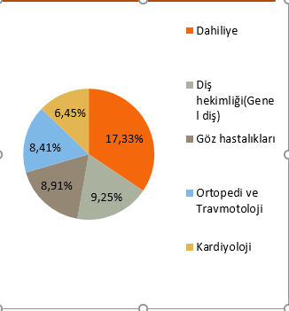
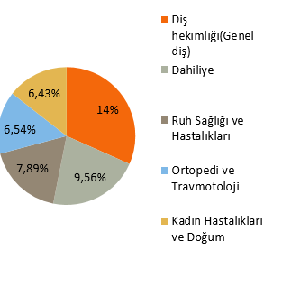
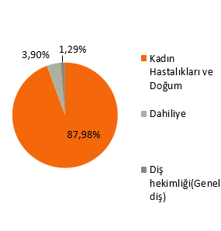
REZERVE SLOT NEDİR ? EN ÇOK KULLANILDIĞI KLİNİKLER
Hekimlerin günlük randevu kapasitelerinin %10’luk kısmı öncelikli hastalar için (65 yaş üstü, Engelli vatandaşlar ve Yüksek riskli gebeler) ’’Rezerve’’ randevu olarak ayrılmıştır.
65 YAŞ VE ÜZERİ
ENGELLİ VATANDAŞLAR
YÜKSEK RİSKLİ GEBELER

Slide 29
MHRS’DE TANIMLI OLMAYAN HEKİMLER VE ÇKYS SORUNU

Slide 30
MHRS’DE TANIMLI OLMAYAN HEKİMLERİN AZALTILABİLMESİ İÇİN YAPILMASI GEREKENLER
ÇKYS de ilgili kurumda çalıştığı görüldüğü halde MHRS’ye cetvel açmayan hekimler mevcuttur.
Yönerge gereği her hekimin yaptığı muayenenin belli bir yüzdesini MHRS’ye açması gerekmektedir.
Kurumlara verilen yetki ile tanımlı olmayan hekimlerin listesine erişilebilir.
Hekimlerin görev yerinde v.s değişiklik var ise İl Sağlık Müdürlüğü ÇKYS kaydından gerekli değişikliğin yapılması gerekmektedir.

Slide 31
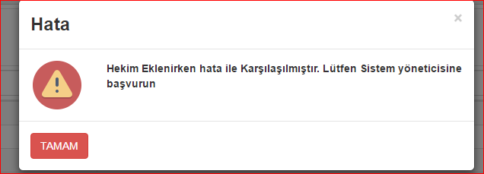
MHRS-ÇKYS ENTEGRASYONU

Slide 32
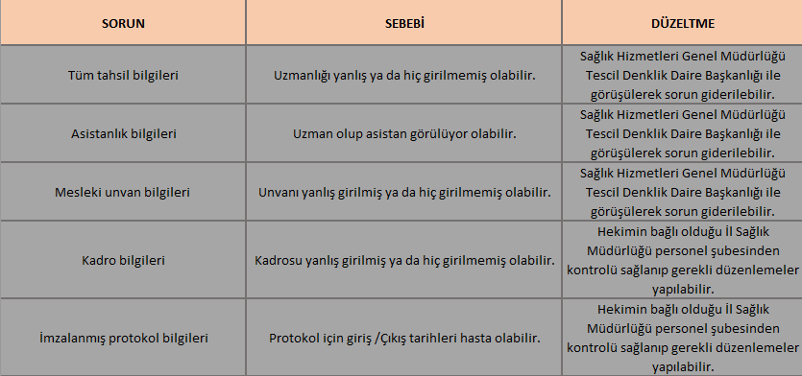
MHRS-ÇKYS UYUMSUZLUK NEDENLERİ
Bu gibi durumlarda Bakanlığımız Yazılım Destek Birimlerinden
( http://yazilimdestek.saglik.gov.tr veya 0312 248 51 51 ) ÇKYS Birimi ile görüşülerek,hataların nasıl düzeltilebileceği hususnda bilgi alınabilir.)

Slide 33
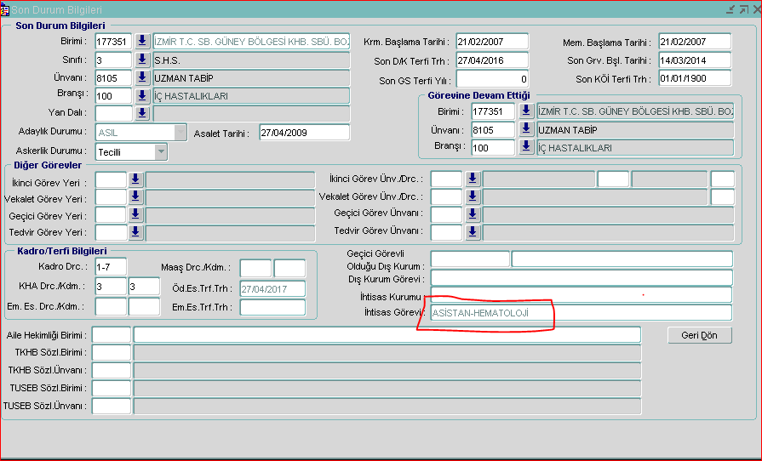
MHRS-ÇKYS UYUMSUZLUK NEDENLERİ

Slide 34
VERİMLİLİK KARNESİNDE MHRS

Slide 35
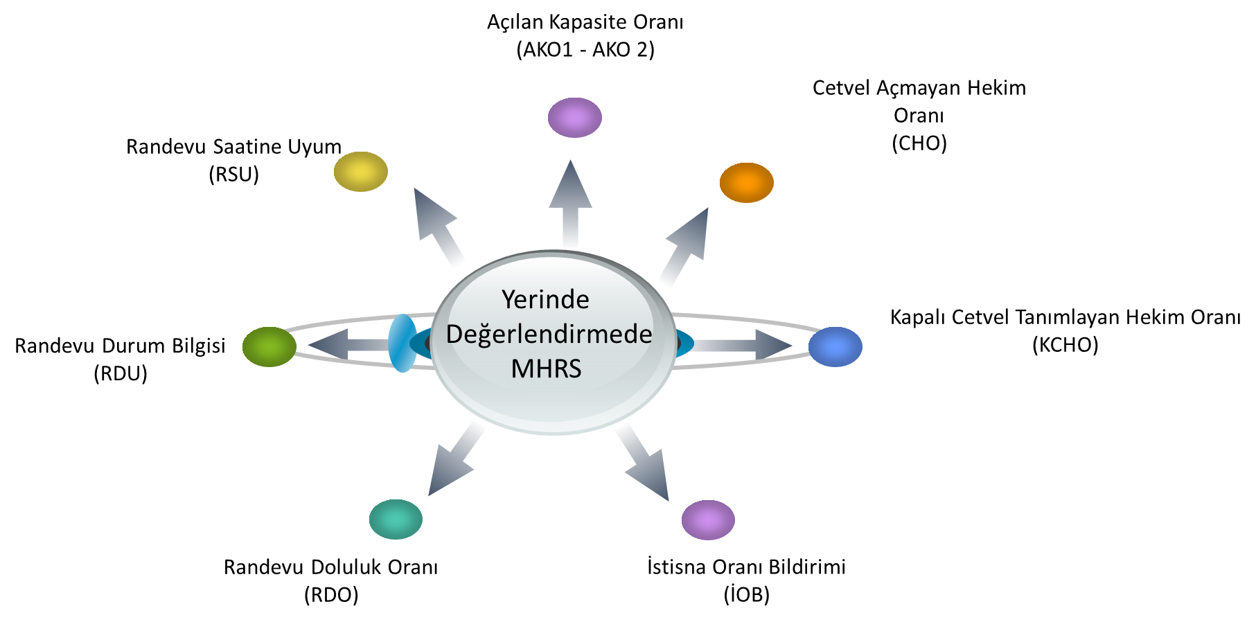
VERİMLİLİK KARNESİNDE MHRS

Slide 36
SAĞLIK TESİSİNDE MHRS KULLANIM ORANI TAKİBİ VE ANALİZİ YAPILIYOR MU? DEĞERLENDİRİLECEK UNSURLAR
MHRS’ den randevu alan hastaların hasta kayıt işlemlerini beklemeden yapabilmesi için gerekli önlemler alınmalıdır (Özel Hasta kabul Birimi , Öncelikli numaralandırma sistemi)
Poliklinik odası girişlerinde bulunan hasta çağrı ekranında MHRS’ den randevu alan hastanın MHRS randevulu olduğu belirtilmelidir.
İlk muayenesi yapılan hastanın, devam eden tedavi ve kontrol muayene randevuları MHRS üzerinden verilmelidir.
MHRS’ ye ait sağlık tesisi verileri analiz edilmeli, yönetim tarafından SBYS’de oluşturulacak “Yönetici Takip Ekranı” ile takip edilmelidir.

Slide 37
YERİNDE DEĞERLENDİRMEDE MHRS

Slide 38
YERİNDE DEĞERLENDİRMEDE MHRS
Aylık Sağlık Tesisi MHRS Veri Tablosu
YIL:…………………… |  |  |  |  | AY:……………………
Branşlar | Poliklinik hizmeti veren hekim sayısı | MHRS'den hasta bakan hekim sayısı | Hep kapalı cetvel tanımlayan hekim sayısı* | Poliklinik hizmeti verdiği halde randevu cetveli açmayan hekimlerin sayısı | İlgili branş Hekim Sayısı | Poliklinik oda sayısı | MHRS’den hasta kabul eden poliklinik sayısı
Ortopedi
KBB
………..
………..
TOPLAM

Slide 39
AÇILAN KAPASİTE ORANI NEDİR? (AKO 1 – AKO 2)
AKO 1=
Toplam randevu kapasitesi
(Sağlık Tesisi Tarafından MHRS’ de Tanımlanan Randevu Kapasitesi Sayısı)
MHRS’ ye esas poliklinik muayene sayısı (MHRS’ den Hasta Kabul Eden Polikliniklerde Yapılan Toplam Muayene Sayısı)
Bu oranın % 80’ nin üstünde olması Bakanlık tarafından hedeflenmektedir.
AKO 2 =
Toplam randevu kapasitesi
(Sağlık Tesisi Tarafından Açılan MHRS’ de Tanımlanan Randevu Kapasite Sayısı)
MHRS' ye esas toplam kapasite sayısı
Bu oran 95’in üzerinde olmalıdır.

Slide 40
POLIKLINIKLER | Günlük Poliklinik Kapasitesi
Ana Dal Branş Poliklinikleri | 42
Erişkin Yan Dal Branş Poliklinikleri | 42
Çocuk Yan Dal Branş Poliklinikleri | 28
Ağız ve Diş Sağlığı Poliklinikleri | 21
Erişkin Ruh Sağlığı ve Hastalıkları Poliklinikleri | 21
Çocuk Ergen Ruh Sağlığı ve Hastalıkları Poliklinikleri | 16
İlk muayenesi yapılan hastanın, devam eden tedavi ve kontrol muayene randevuları MHRS üzerinden verilmelidir.
Devam Eden Muayene Cetvellerine Randevu Verme Oranı=
Açılan Devam Eden Muayene cetvelinden verilen randevu sayısı
Açılan Devam Eden Muayene Cetveli kapasite sayısı
Bu oran %90’ ın üstünde olmalıdır.

Slide 41
CETVEL AÇMAYAN HEKİM ORANI (CHO)
KAPALI CETVEL TANIMLAYAN HEKİM ORANI (KCHO)
CETVEL AÇMAYAN HEKİM ORANI(CHO)=
Poliklinik Yaptığı Halde MHRS Randevu Cetveli Açamayan Hekimler
Poliklinik Yapan Toplam Hekim Sayısı
Kapalı Cetvel Tanımlayan Hekim Oranı (KCHO) =
İlgili Ayda Hep Kapalı Cetvel Tanımlayan Hekim Sayısı
İlgili Ayda MHRS’ ye Tanımlı Hekim Sayısı
CHO≤ 0,03 tam puan.
KCHO ≤ 0,1 tam puan.

Slide 42
CETVEL AÇMAYAN HEKİM ORANI (CHO)
KAPALI CETVEL TANIMLAYAN HEKİM ORANI (KCHO)
Poliklinik yaptığı halde MHRS’ ye randevu cetveli açmayan hekimlerin, poliklinik yapan toplam hekimlere oranı ile hesaplanır.
İlgili ayda hep kapalı cetvel tanımlayan hekim sayısının MHRS’ ye tanımlı hekim sayısına oranı hesaplanmalıdır. Bu oran %10 ‘dan küçük olmalıdır.
CETVEL AÇMAYAN HEKİM ORANI(CHO)=
Poliklinik Yaptığı Halde MHRS Randevu Cetveli Açamayan Hekimler
MHRS’ye Tanımlı Hekim Sayısı
Kapalı Cetvel Tanımlayan Hekim Oranı (KCHO) =
İlgili Ayda Hep Kapalı Cetvel Tanımlayan Hekim Sayısı
İlgili Ayda MHRS’ ye Tanımlı Hekim Sayısı
CHO≤ 0,03 tam puan.
KCHO ≤ 0,1 tam puan.
MHRS’ye Esas Polikliniklerde Muayene Yapan Toplam Hekim sayısı | Ekim 2018 Poliklinik Yaptığı Halde MHRS Randevu Cetveli Açamayan Hekimlerin sayısı | Cetvel açmayan Hekim Oranı (CHO)
52.416 | 644 | 1,23
Ekim 2018 Hep Kapalı Cetvel Tanımlayan Hekim Sayısı | Ekim 2018 de MHRS’ ye Tanımlı Hekim Sayısı | Kapalı Cetvel Tanımlayan Hekim Oranı (KCHO)
8.819 | 52.416 | 16,83
TÜRKİYE
TÜRKİYE
MHRS’ye Esas Polikliniklerde Muayene Yapan Toplam Hekim sayısı | Ekim 2018 Poliklinik Yaptığı Halde MHRS Randevu Cetveli Açamayan Hekimlerin sayısı | Cetvel açmayan Hekim Oranı (CHO)
6.212 | 137 | 2,21
Ekim 2018 Hep Kapalı Cetvel Tanımlayan Hekim Sayısı | Ekim 2018 de MHRS’ ye Tanımlı Hekim Sayısı | Kapalı Cetvel Tanımlayan Hekim Oranı (KCHO)
1.172 | 6.212 | 18,87
ANKARA
ANKARA

Slide 43
İSTİSNA ORANI BİLDİRİMİ (İOB)
MHRS' ye esas kliniklerde çalışan hekimler için tanımlanan aylık istisna (açılmış randevu cetvelinin mücbir sebeplerle kapatıldığı durumlar) sayısının aylık kapasite sayısına oranı takip edilmelidir. Bu oran Karne Kriterlerinde belirlenen % 3 oranını aşmamalıdır.
İstisna Oranı Bilgisi (İOB) =
Aylık İstisna Sayısı
Aylık Kapasite Sayısı
İOB ≤ 0,03 tam puan.
TÜRKİYE
Toplam Kapasite | İstisna İle Kapatılan Kapasite | Oranı
16.259.398 | 242.376 | 1,49
ANKARA
Toplam Kapasite | İstisna İle Kapatılan Kapasite | Oranı
1.391.220 | 10.163 | 0,73

Slide 44
RANDEVU DOLULUK ORANI (RDO) ve RANDEVU DURUM BİLGİSİ(RDB) NEDİR ?
Randevu Durum Bilgisi (RDB):
Alınan randevuların açılan randevu kapasitesine oranıdır.
Alınan Randevu Sayısı
Açılan Randevu Kapasitesi
Açılan randevuların ne kadarına randevu alındığına bakılır.
Bu oranın % 80’ nin üstünde olması Bakanlık tarafından hedeflenmektedir.
Randevu Durum Bilgisi (RDB): Aynı gün geldi/gelmedi bilgisi gönderilen randevu sayısının alınan Toplam Randevu Sayısına oranı takip edilmelidir. Bu oran en az % 98 oranında olmalıdır.
Aynı Gün Geldi/Gelmedi Bilgisi Gönderilen Randevu Sayısı
Alınan Toplam Randevu Sayısı
Hastanelerin, vatandaşların randevuya geldi/gelmedi bilgisini randevu gününde en geç 23.59’a kadar MHRS sistemine gönderme zorunluluğu vardır.

Slide 45
RANDEVU SAATİNE UYUM (RSU) ve İSTİSNA ORANI BİLDİRİMİ (İOB)
Randevu Saatine Uyum (RSU): Muayene saati ile randevu saati arasındaki farktır. Randevu saatinden 30 dk. sonrası gerçekleşen randevu sayıları takip edilmelidir.
Polikliniklerde, MHRS randevusu verilen hastalardan örneklem seçilir. Hekim tarafından muayeneye alındığı saat dikkate alınarak randevu saatine uyum kontrol edilmelidir. Randevu zamanı ile muayene olduğu zaman arasındaki farkın 30 dakikayı geçip geçmediğine HBYS 'den bakılmalıdır.
MHRS' ye esas kliniklerde çalışan hekimler için tanımlanan aylık istisna (açılmış randevu cetvelinin mücbir sebeplerle kapatıldığı durumlar) sayısının aylık kapasite sayısına oranı takip edilmelidir. Bu oran Karne Kriterlerinde belirlenen % 3 oranını aşmamalıdır.
İstisna Oranı Bilgisi (İOB) =
Aylık İstisna Sayısı
Aylık Kapasite Sayısı
İOB ≤ 0,03 tam puan.

Slide 46
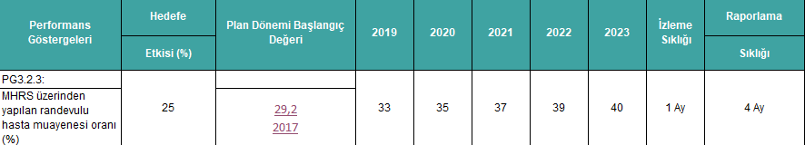
STRATEJİK PLANDA MHRS

Slide 47
BEKLENTİLERİMİZ
Hekim çalışma cetvellerinin yeterli gün ve kapasitede tanımlanması
Periyodik güncellemeler ile cetvellerin sürekliliğinin sağlanması
Vatandaşların giderek artan randevu taleplerini karşılamak üzere kapasitelerin arttırılması
Kapalı cetvel tanımlamalarında ve iptal durumlarında planlamaların doğru ve yerinde yapılması
Yönetici takip ekranları ile hekimlerin programlarının , MHRS’ de cetvel tanımlanamayan hekim durumlarının kontrol edilmesi
Randevu cetvellerinin klinik programlar ile uyumunun denetlenmesi
Karşılaşılan problemlerin giderilmesi
Semt polikliniklerine ayrı cetvel açılması

Slide 48
BEKLENTİLERİMİZ
Devam eden tedavi ve kontrol randevularının yönetiminin iyileştirilmesi
Hastane içerisinde MHRS’ den randevu verme
Sağlık kurulu randevularının MHRS üzerinden oluşturulması
Hekimlerin polikliniğe başlama saatinin hastane yöneticisi tarafından takip edilmelidir.
Kurumlarımıza verilen yetki ile erişilen MHRS Kurum Bilgileri Yönetimi ekranı güncel tutulmalıdır.
Randevulu muayene oranına erişebilmek için hastaların geldi gelmedi bilgisinin MHRS ye gönderilmesi gerekmektedir. Raporlama ekranından durumu belirsiz olan kişi sayısına erişilebilir.
Randevu gerçekleşme bilgisinin ve muayene sayılarının zamanında bildiriminin sağlanması.
Hekimlerinin çkys bilgilerinin güncel tutulması önemlidir.

